Slide 2
第 4 章
總體環境分析

Slide 3
CHAPTER 4 總體環境分析
Chapter 4
§4.1 環境分析的架構與內涵
§4.2 總體環境變數
§4.3 環境預測的方法與技術

Slide 4
§4.1環境分析的架構與內涵
環境分析的架構
企業無法免於外部環境的影響，它們必須和環境進行交換。
策略管理人員面臨的環境可以分成個體環境、總體環境與超環境三種。
金價的飛漲和崩跌曾經超出很多人的想像，顯示了環境的變化不但迅速，而且難以預測。

Slide 5
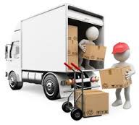
§4.1環境分析的架構與內涵
個體環境
個體環境是指對企業的經營有直接與立即影響的環境變數。
個體環境也稱為直接環境。
個體環境的內容大多是偏向產業內的變數，亦即同一產業內的企業往往會面臨著類似的個體環境。個體環境又稱為產業環境或市場環境。

Slide 6
§4.1環境分析的架構與內涵
總體環境
總體環境是指對企業的經營有間接影響的環境變數。
總體環境又稱為間接環境。
總體環境的變數通常變化比較緩慢，但影響層面卻很大而廣泛，其所影響的不只是單一產業，而是泛產業，亦即很多不同產業都會受其影響。

Slide 7
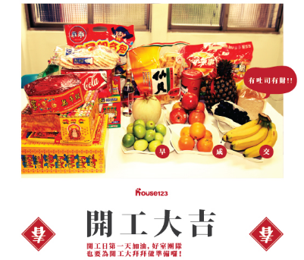
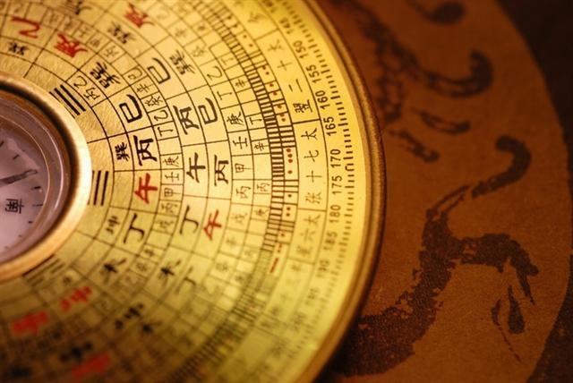
§4.1環境分析的架構與內涵
超環境
超環境又名鬼神環境，這是指宇宙中所存在的一些冥冥不可知的力量。
由於有些企業相信這些冥冥不可知的力量會影響其經營績效，因此會試圖去掌握與影響超環境的變數。

Slide 8
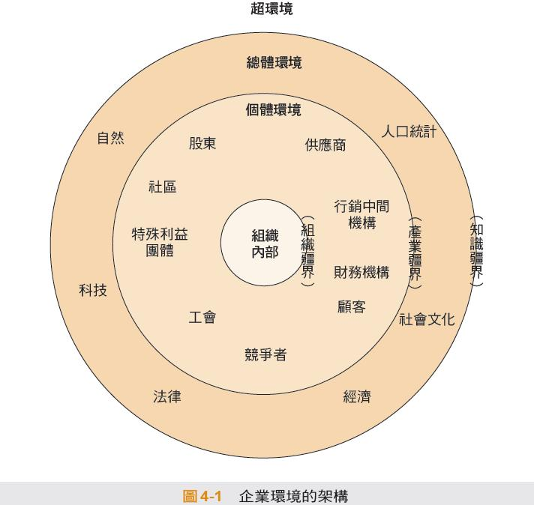
§4.1環境分析的架構與內涵
企業環境的架構

Slide 9
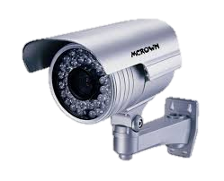
§4.1環境分析的架構與內涵
環境分析的內涵
環境掃描
環境監控
環境預測
環境評估

Slide 10
CHAPTER 4 總體環境分析
Chapter 4
§4.1 環境分析的架構與內涵
§4.2 總體環境變數
§4.3 環境預測的方法與技術

Slide 11
§4.2總體環境變數
常見的總體環境變數
人口統計
經濟
社會與文化
政治與
法律
科技
自然

Slide 12
§4.2總體環境變數
人口統計環境變數
是一些直接和個人自身屬性相關的變數。
包括離婚率、子女數目、出生率、死亡率、教育程度，與人口年齡分布等。

Slide 13
§4.2總體環境變數
經濟環境變數
是企業最關切和最熟悉的總體環境變數。
包括所得、支出與財富、政府財政、物價、勞力、 就業與工資、銀行與金融，以及產業結構等。

Slide 14
§4.2總體環境變數
社會與文化環境變數
是所有變數中涵蓋範圍最廣與涵蓋變數最多的環境因素。
包括：利益團體數目、生活型態變遷、家庭型態的變化、社會治安、休閒娛樂，與人口移動等。

Slide 15
§4.2總體環境變數
政治與法律
常扮演著規則制定者的角色，因此對於企業的運作具有很大的規範力量。
包括財政政策、貨幣政策、外交政策、對不公平競爭的規範、消費者保護措施、對員工的保護措施、環境的保護措施、能源政策、進出口政策、賦稅政策、證券市場管理的政策、刑法的規範、商事法的規範、民法的規範，與政府相關的行政命令等。

Slide 16
§4.2總體環境變數
科技環境變數
常常決定企業未來的發展潛力與榮枯。
包括國家的研發支出、產業的研發支出、科技發展重點、專利權狀況、智慧財產權狀況、技術轉移狀況、自動化、新科技發展的速度，以及新科技引進的速度等。

Slide 17
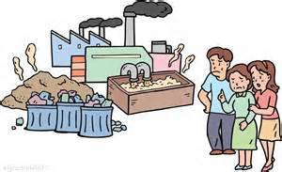
§4.2總體環境變數
自然環境變數
是指企業所生存的自然空間。
包括環境污染指標、環保團體數目，與環保議題等。

Slide 18
§4.2總體環境變數
總體環境的疆域很大
總體環境的癥候與信號很微弱
總體環境的變數難以控制
總體環境的變數很多樣，需要各種不同的專家參與
總體環境變數的特性

Slide 19
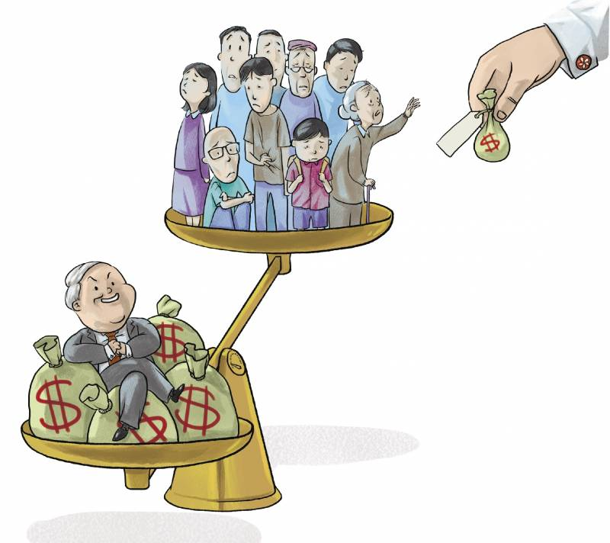
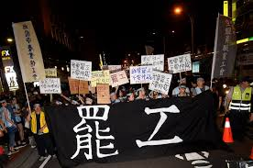
§4.2總體環境變數
國際環境的影響
政治風險
社會風險
經濟風險
財務風險

Slide 20
CHAPTER 4 總體環境分析
Chapter 4
§4.1 環境分析的架構與內涵
§4.2 總體環境變數
§4.3 環境預測的方法與技術

Slide 21
§4.3環境預測的方法與技術
定量技術
迴歸分析(Regression Analysis)
迴歸分析在所欲預測的環境變數與用來預測該環境變數的獨立變數兩者之間，找到對應的關係式。
趨勢外推法(Trend Extrapolation)
趨勢外推法是利用過去已有的歷史資料，運用時間數列的方法來推估未來的趨勢。
動態模型(Dynamic Modeling)
動態模型是策略管理人員根據對於整個環境系統的了解，找出各項環境變數與其他變數間的關係，然後以一套數學等式來描述整個環境系統。

Slide 22
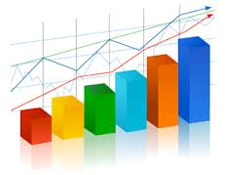
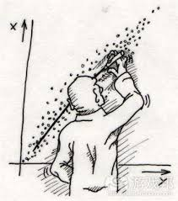
§4.3環境預測的方法與技術
趨勢外推法和迴歸分析的不同
趨勢外推法僅僅利用環境變數本身的歷史資料來推估；而迴歸分析則同時利用環境變數和相關預測變數的歷史資料。
必須注意，當環境本質產生很大變化時，則趨勢外推法便會失靈。

Slide 23
§4.3環境預測的方法與技術
定性技術
銷售人員預測法
主管人員意見法
德爾菲法
情境法
腦力激盪
交互衝擊分析
關鍵事件分析

Slide 24
§4.3環境預測的方法與技術
銷售人員預測法
這是一種由下往上，也是一種相當迅速，並且花費不高的預測方法。
由於銷售人員經常和市場中的顧客、銷售通路成員以及競爭廠商的銷售人員接觸，因此對於某些環境變數的了解及預測，通常相當準確。
此一方法也比較容易出現極端的預測值，也就是預測會偏向過於樂觀或過於悲觀

Slide 25
§4.3環境預測的方法與技術
主管人員意見法
是由企業內的高階主管和各部門主管，聯合對於環境所進行的評估與預測。
最大的優點是能融合各個不同部門主管的意見，因此相對上較為客觀。

Slide 26
§4.3環境預測的方法與技術
德爾菲法
是由美國蘭德公司（Rand Corporation）所發展出來的一種匿名群體的預測方法。
德爾菲法是透過匿名、互動以及回饋控制，來運用專家進行預測的方法。
德爾菲法的主要缺點，在於一來一往會耗費很多時間和成本。此外，由於必須多次回答問題，很多專家可能會在半途放棄退出。

Slide 27
§4.3環境預測的方法與技術
情境法
情境法是就某一主題對未來環境分別研擬二至三套構想，例如樂觀的未來情境、悲觀的未來情境，以及最可能的未來情境，並列出每種情境的出現機率。其次，策略管理人員必須針對每一項未來情境，研擬一套相對應的策略。

Slide 28
§4.3環境預測的方法與技術
腦力激盪
是一種量中求質，並避免團體的求同壓力，以產生創意方案的團體創意技巧。
腦力激盪的重要原則
不可批評
自由自在的聯想
構想愈多愈好
尋求構想的組合與改善

Slide 29
§4.3環境預測的方法與技術
交互衝擊分析
主要是用來評估各種未來環境事件的交互影響。
當主要競爭者突然大幅降價時，往往可能引發一連串的連鎖反應，運用交互衝擊分析可以評估其可能產生的交互影響。

Slide 30
§4.3環境預測的方法與技術
關鍵事件分析
針對所選出的關鍵事件，策略管理人員可以根據其衝擊的程度與衝擊的影響時間幅度來進行分析。
關鍵事件分析圖

Slide 31
THE END

